Slide 1












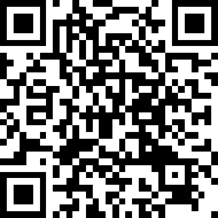
主催：さわやかちば県民プラザ
第８回
ちば講座アワード
皆さんが実施している講座や事業は 千葉県の「宝」です！
生涯学習のイメージキャラクター
「マナビィ」
当所では、県内の社会教育施設や大学、団体が行っている「生涯学習講座・事業」の中から、「他のモデルとなる優れた取組」や「特色ある地道な取組」に焦点を当て、その一粒の輝きを「ちば講座アワード」として表彰しています。
この度、令和８年度の「受賞候補講座・事業」を募集します！
本アワードをきっかけに、生涯学習講座・事業の周知や成果の見える化につながりますので、是非ご応募ください！（応募締切：令和８年１０月１日）
講座等の周知と
輝きにつながる！
「ちば講座アワード」
として表彰！
活動の成果を
可視化できる！
令和７年度
受賞講座事業
地域で実施している
生涯学習講座・事業
ちばりす
 | 賞 名 | 講 座 事 業 名 | 団 体 名
 | 大 賞 | 聖徳大学オープンアカデミー(ＳＯＡ)公開講座 聖徳ＯＧが贈る♡介護のコツを知って、 楽らく〈快互〉(かいご)を目指しましょう！ | 聖 徳 大 学 オープンアカデミー(ＳＯＡ)
 | 千葉日報社長賞 | 次世代ボランティアスクール 未来のおもちゃドクター養成講座 | 成田市社会福祉協議会
 | 千葉県私立大学短期大学協会長賞 | お月見どろぼう～月の小さな使者参上！～ | 君津亀山青少年自然の家
 | 千葉県社会教育委員連絡協議会長賞 | 文化祭特別企画 「みんなでつくる“ご近助”縁日」 | 君津市君津中央公民館
 | さわやかちば県民プラザ所長賞 | 公開講座 | 木更津工業高等専門学校
問合せ・応募先：さわやかちば県民プラザ 事業振興課
TEL：04-7140-8611 FAX：04-7140-8601
メール：plaza_jigyou@mz.pref.chiba.lg.jp
応募方法はこちら →

Slide 2


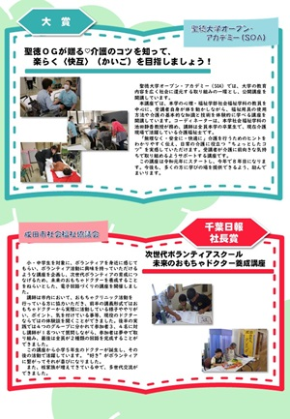
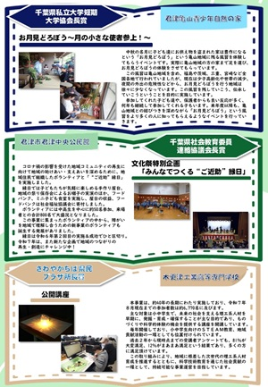




対象の講座・事業
令和６年９月から令和８年９月の２年間に１度でも実施している、「生涯にわたって、あらゆる機会に、あらゆる場所において、社会変化に対応した学習や心豊かで潤いのある生活を送るための学習等ができる講座や事業」（生涯学習講座・事業）
過去の受賞講座は、
ちばりすネットplusで発信中！
応募方法【令和８年１０月１日まで】
以下の書類をメールまたは郵送でご応募ください。
※メールで提出する場合は、受信確認のため、電話で提出した旨お知らせください。
①実施概要（様式）
②事例調書（任意様式）
以下の内容を記載してください。
・講座の狙い ・講座の様子 ・参加者の声 ・成果と課題
※以下のホームページに参考様式を掲載しています。
③その他必要に応じて講座のチラシ等の参考書類
応募書類や実施要項等は「ちばりすネットplus」から
ダウンロードできます。
https://www.skplaza.pref.chiba.lg.jp/clis-net/award/r8
スケジュール（令和８年度の予定）
5～10月
11～12月
12月
1月
募集
審査
結果通知
表彰式

